Slide 1
Het bevorderen van formatief toetsen: van theorie naar praktijk Sessie 2
Bas Trimbos en Gerrit van Wijk

Slide 2
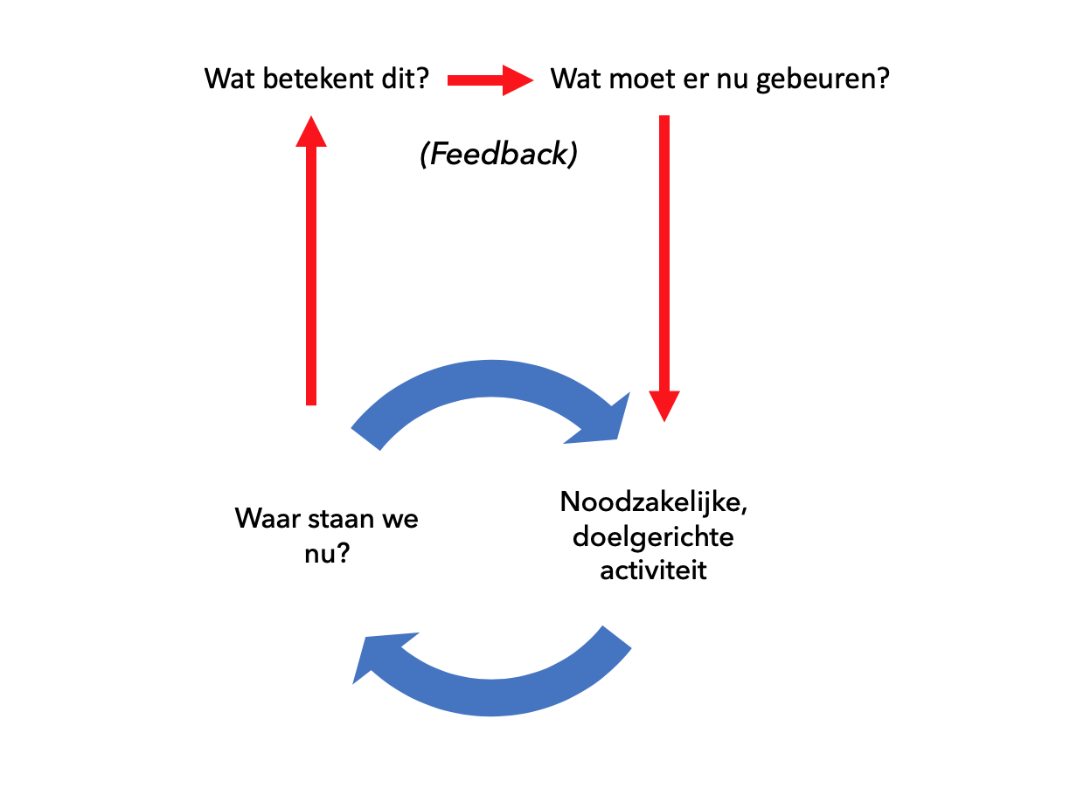
Programma sessie 2
Reflecteren
Leerdoelen en succescriteria
Diagnostische vragen opstellen
Vooruitblikken

Slide 3
Reflecteren: formatieve toetscultuur in de klas
Wat heb je gedaan?
Wat ging er goed?
Wat zou je anders doen? Hoe?

Slide 4
Leerdoelen huidige sessie
Fase 1
Verwachtingen verhelderen
Fase 2
Leerlingreacties ontlokken en verzamelen
Aan het eind van deze sessie, ben je in staat om:
1) Manieren te noemen hoe je leerdoelen en succescriteria kunt delen met leerlingen.
2) Om diagnostische vragen te ontwikkelen die te gebruiken zijn in de eigen lespraktijk.
Fase 5
Vervolgacties ondernemen: onderwijs & leren aanpassen
Fase 4
Communiceren met leerlingen over resultaten
Fase 3
Reacties analyseren en interpreteren

Slide 5
Verschil leerdoelen en succescriteria
Leerdoelen beschrijven wat een leerling moet kennen en kunnen.
Succescriteria beschrijven wat daarvoor nodig is.

Slide 6
Waarom zijn leerdoelen en succescriteria van belang?
Voorwaardelijk voor alle volgende stappen in formatief toetsen:
Leerlingen betrekken en motiveren
Het kunnen geven en begrijpen van feedback
Eerste stap naar zelfregulatie
Voorbeelden huidige leerlingreacties:
“Wat snap je niet? Alles!”
“Mijn leerlingen leren alleen maar voor een cijfer…”

Slide 7
Wat zien we in de praktijk?

Slide 8
Hoe kun je dan wel leerdoelen en succescriteria delen met impact?
Onderwijzen zonder leerdoelen gaat nog wel. Leren zonder succescriteria is 'hopeless' (Hattie)
Voorbeelden zijn cruciaal voor het verhelderen, delen en begrijpen van leerdoelen en succescriteria. Ze kunnen boodschappen overbrengen over hoe kwaliteit eruit ziet zoals niets anders kan (Sadler, 2002)...
Actieve deelname van alle leerlingen is daarbij van belang...
Fase 1 kost tijd maar betaalt zich terug: dieper leren + eigenaarschap...

Slide 10
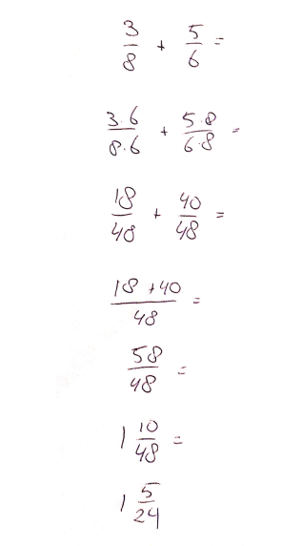
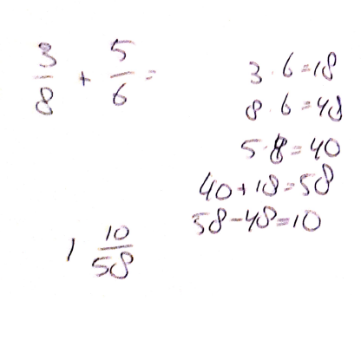
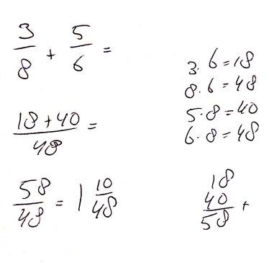
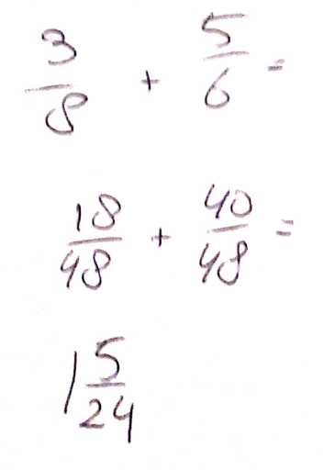
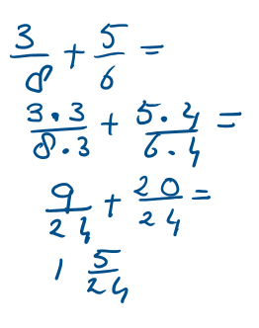
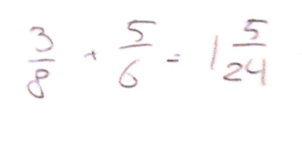
Rangschik de voorbeelden
Oplossing 1
Oplossing 3
Oplossing 5
Oplossing 2
Oplossing 6
Oplossing 4

Slide 11
Voorbeeld
Leerdoel
Ik kan rekenen met breuken.
Succescriteria
Het optellen en aftrekken van gelijknamige en ongelijknamige breuken met en zonder helen.
Het vermenigvuldigen en delen van breuken met en zonder helen.
Het optellen en aftrekken van breuken met variabelen in de teller en/of noemer.

Slide 12
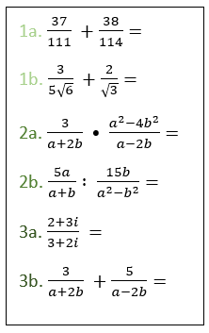
Voorbeeld
Leerdoel
Ik kan rekenen met breuken.
Succescriteria
1a.
1b.
2a.
2b.
3a.
3b.

Slide 13
Activiteit: formuleren van succescriteria
Bedenk voor een les die je in de komende weken geeft passende leerdoelen en succescriteria. Dit mag gaan over een:
Hoofdstuk
Blok
Semester
…
Werkvorm: denken – delen - uitwisselen

Slide 14
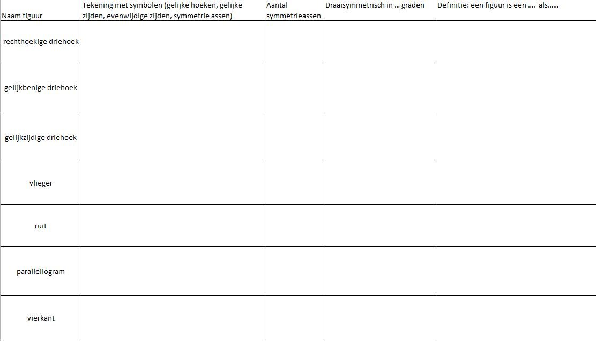
Nog een voorbeeld…

Slide 15
Een neus voor kwaliteit ontwikkelen (schoolleiding – docenten – leerlingen)
Werken met exemplarische uitwerkingen geeft leerlingen de kans om een neus voor kwaliteit te ontwikkelen, iets dat nodig is om zelf kwaliteit te produceren (Sadler, 1989).
Zelfregulatie
Een leven lang leren

Slide 16
Na de pauze: diagnostische vragen met Jörgen

